Slide 1

菜 园 里
人教课标版小学语文一年级上册

Slide 2

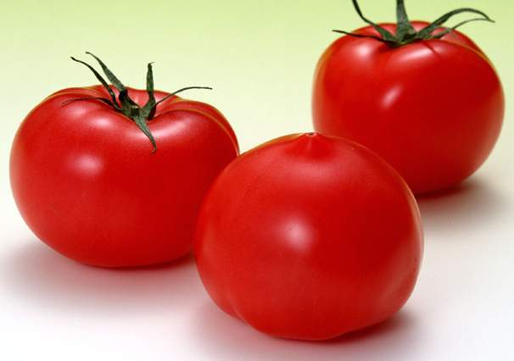
像个柿子没有盖，
像个苹果逗人爱，
酸酸甜甜营养多，
能当水果能当菜。
（西红柿）

Slide 3

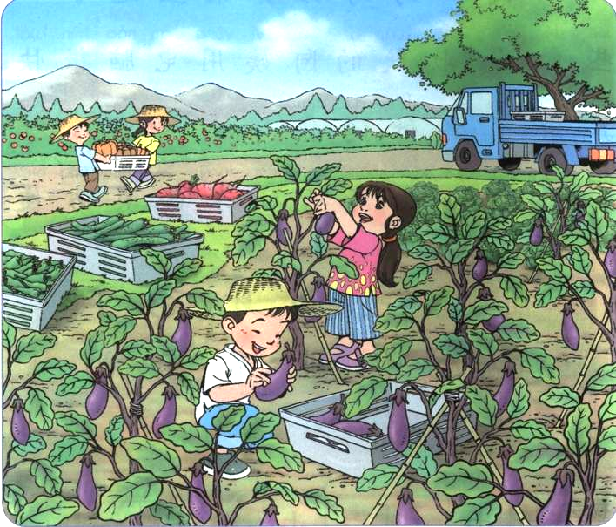

Slide 4
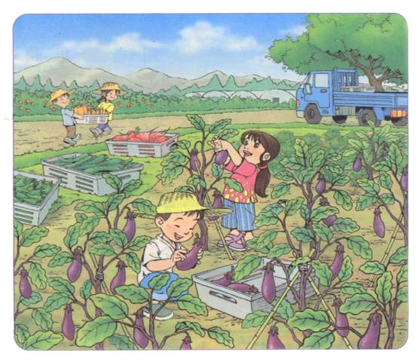
读一读
学一学
朗读课文
画画连连

Slide 5
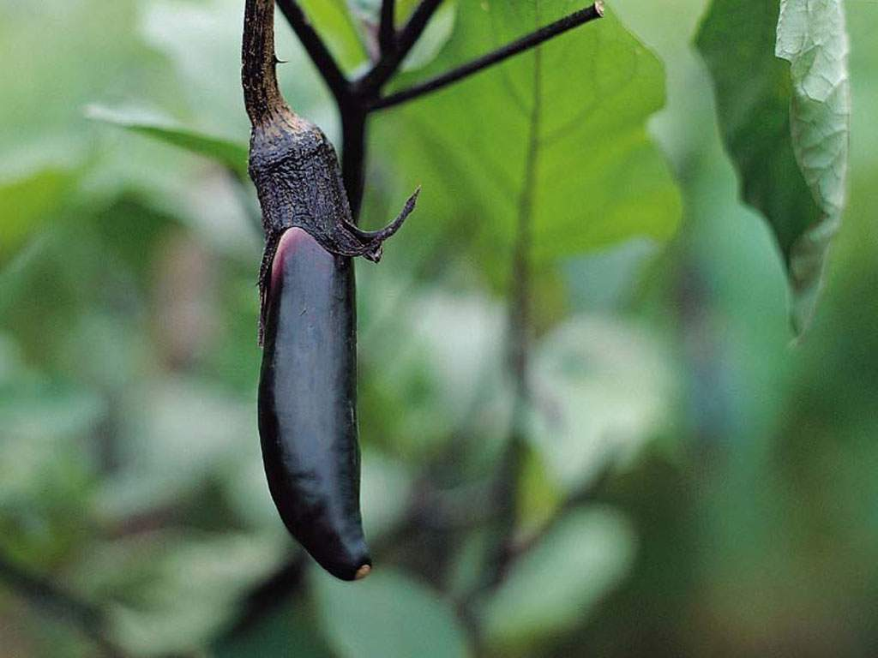
qié zi
茄 子

Slide 6
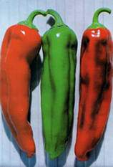
là jiāo
辣 椒
là jiāo zhǎng gè jiān jiān zuǐ
辣 椒 长 个 尖 尖 嘴。，

Slide 7
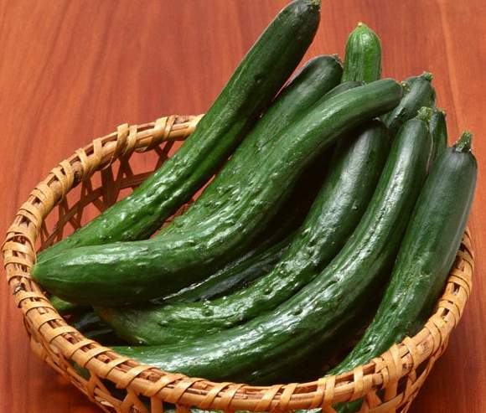
huáng guā
黄 瓜

Slide 8
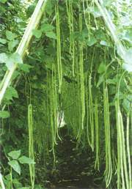
dòu jiǎo
豆 角
dòu jiǎo qīng qīng xì yòu cháng
豆 角 青 青 细 又 长，

Slide 9
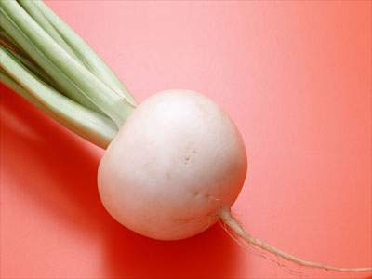
luó bo
萝 卜
luó bo dì xià zhuō mí cáng
萝 卜 地 下 捉 迷 藏。

Slide 10
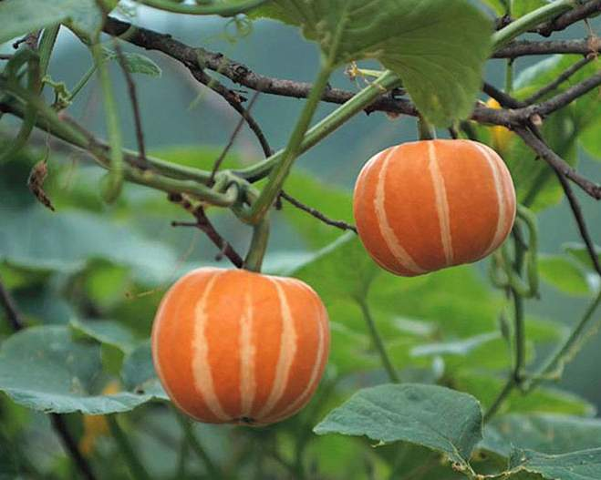
nán guā
南 瓜
nán guā yuè lǎo pí yuè huáng
南 瓜 越 老 皮 越 黄。

Slide 11
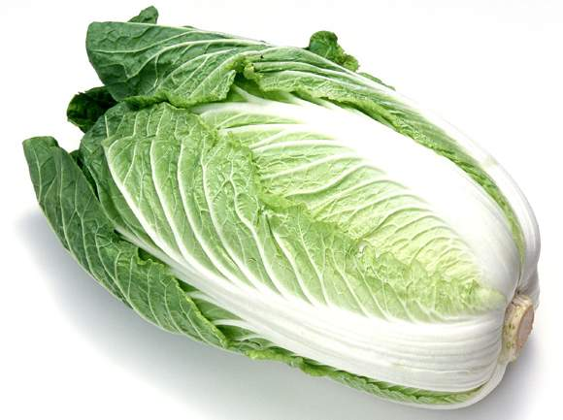
bái cài
白 菜

Slide 12
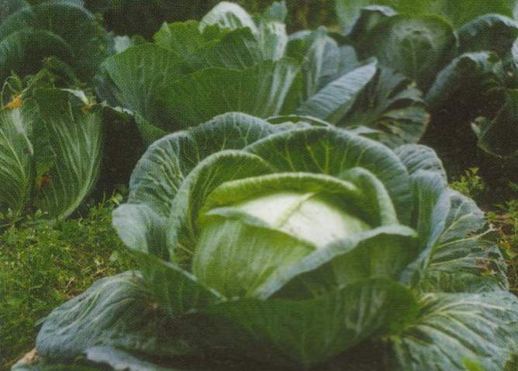
juǎn xīn cài
卷 心 菜

Slide 13
xī hóng shì
西 红 柿

Slide 14

我来读
茄子 辣椒 黄瓜
豆角 萝卜 南瓜
白菜 卷心菜 西红柿

Slide 15



游戏：送小猫回家
捉 迷 藏
菜
园
越
风
豆
角
又
嘴
心
萝
卜

Slide 16
我会读
豆 角 青 青 细 又 长，
黄 瓜 身 穿 绿 衣 裳。
茄 子 高 高 打 灯 笼，
萝 卜 地 捉 迷 藏。
辣 椒 长 个 尖 尖 嘴。
南 瓜 越 老 皮 越 黄。
红 绿 黄 紫 真 好 看，
菜 园 一 片 好 风 光。

Slide 17

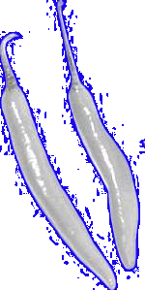
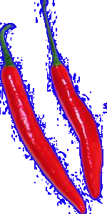


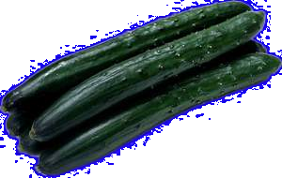
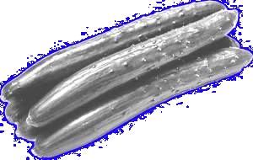
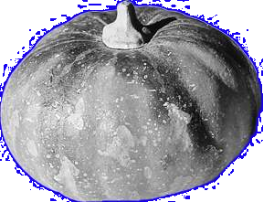
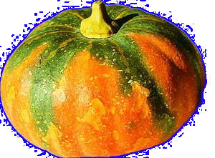
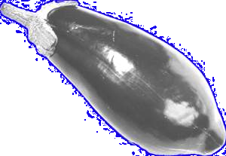
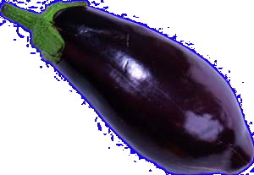
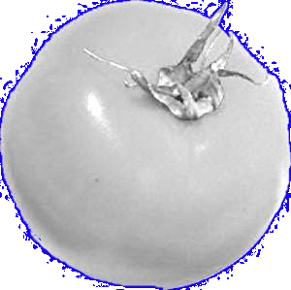
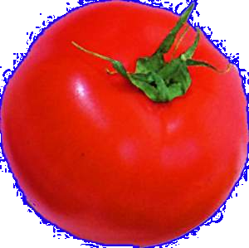
画 画 连 连
豆 角
辣 椒
黄 瓜
南 瓜
茄 子
西红柿

Slide 18
学一学
卜 又 心 风

Slide 19
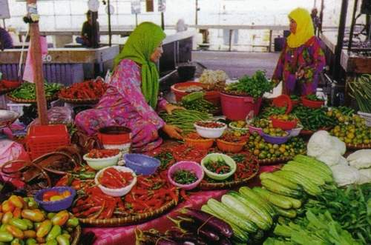
辣椒
2元/斤
黄瓜
1元/斤

Slide 20

实践 活 动
课后随父母去菜市场认识更多的蔬菜瓜果，将认识的新的蔬菜瓜果用彩笔画下来，再写上名称，然后贴在教室一角，布个“蔬菜瓜果园”。

